Slide 1
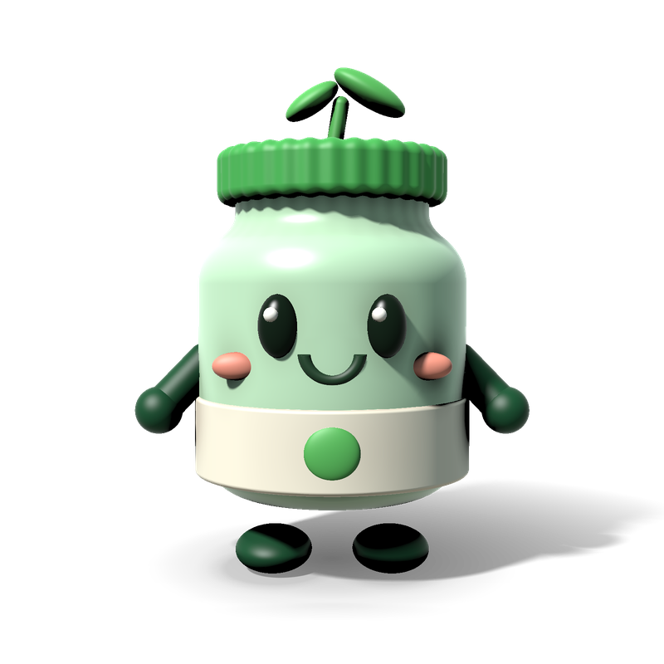

Комплексное задание по компьютерной графике · пр. 11–12
Разработка цифровой айдентики бренда
Сервис доставки продуктов в многоразовой таре
Работу выполнил(а): студент(ка) __ курса группы ____
[Фамилия Имя]
Notes:
Тема работы: айдентика для вымышленной компании «Зелёный Круг» — сервиса доставки продуктов в многоразовой стеклянной таре.

Slide 2


Логотип
Логотип — визуальное обозначение бренда, по которому компанию узнают с первого взгляда. Наш логотип — комбинированный: знак + шрифтовая часть.
Концепция знака
Разомкнутое кольцо — путь тары по кругу: доставили, вернули, помыли, наполнили
Лист вырастает из конца кольца: забота о природе и свежесть продуктов
Внутри — многоразовая банка с круглой этикеткой, главный герой сервиса
Шрифт — Inter Display Black: плотный, дружелюбный, хорошо читается в мелком размере
вертикальный
на тёмном фоне
Notes:
Логотип адаптивный: горизонтальная версия для шапки сайта и бланков, вертикальная — для упаковки и квадратных форматов. Все версии сделаны в векторе (SVG), текст переведён в кривые.

Slide 3







Упрощённые и монохромные версии
Значок для сайта и соцсетей
Монохром для печати
Favicon
Аватар соцсетей
Знак без текста
Favicon в реальном размере
Упрощённый знак без мелких деталей (этикетки и блика) остаётся узнаваемым даже на вкладке браузера.
48px
32px
16px
Notes:
Монохромные версии — для печати в одну краску, штампов, гравировки на крышках банок.

Slide 4
Концепция и выбор цветовой палитры
Хвойный
Свежая зелень
Льняной
Тыквенный
#1F5136
#5DBB63
#F6F1E4
#F4A93B
Основной цвет бренда. Природа, надёжность и спокойствие. Фоны, логотип, текст заголовков.
Свежесть продуктов и рост. Лист в знаке, крышки банок, иконки, акценты интерфейса.
Натуральные материалы: лён, крафт, стекло. Светлые фоны сайта, этикетки, бланки.
Тёплый акцент: аппетит и энергия. Кнопки призыва к действию, бейджи, промо.
Пропорция в макетах: ~60% льняной и белый, ~30% хвойный, ~10% зелень и тыквенный. Тёмно-зелёный и льняной дают контраст 9:1 — текст читается легко.
Notes:
Палитра из четырёх цветов: два зелёных — природа и свежесть, льняной — натуральные материалы, тыквенный — тёплый акцент для кнопок.

Slide 5
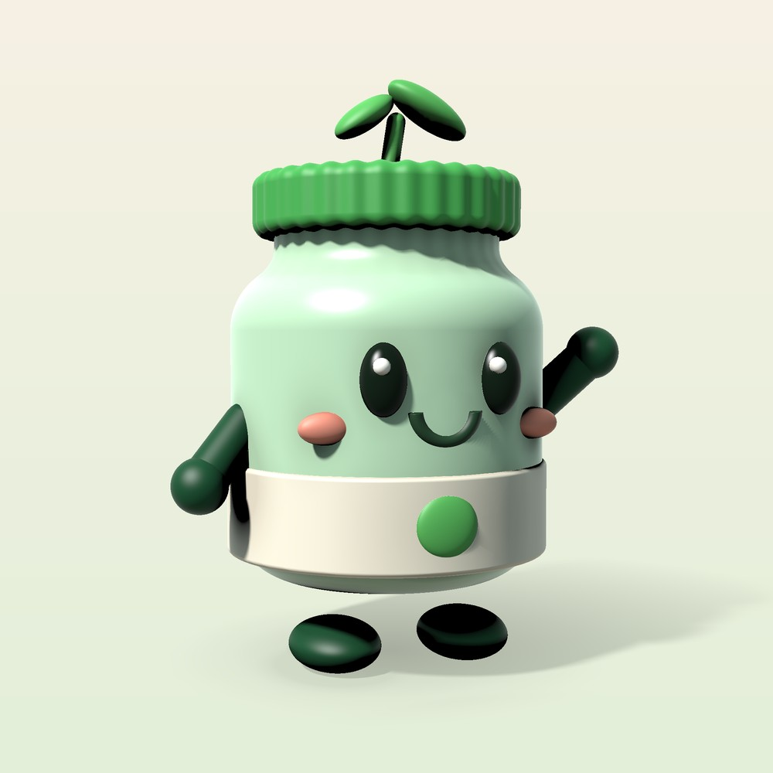
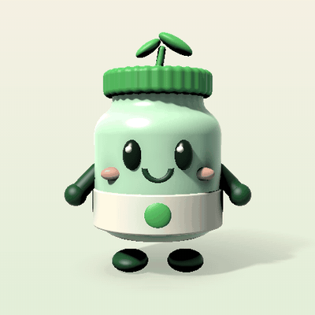
Талисман — 3D-персонаж Кругляш
Талисман — персонаж, который олицетворяет компанию: делает бренд «живым», вызывает эмоции и помогает его запомнить.
Имя: Кругляш
Характер: добродушный и хозяйственный. Помнит каждую банку «в лицо» и радуется, когда она возвращается домой
Образ: стеклянная банка с зелёной крышкой, на которой вырос росток — у вещи началась новая жизнь
Связь с брендом: Кругляш сам прошёл по кругу десятки раз, поэтому он живое доказательство, что многоразовая тара работает
3D-модель со всех сторон
Модель собрана из базовых форм со сглаживанием: скруглённые цилиндры, эллипсоиды, капсулы.
Notes:
Цель — не реализм, а узнаваемость и шарм. Персонаж повторяет форму банки из логотипа, поэтому связан с фирменным стилем.

Slide 6
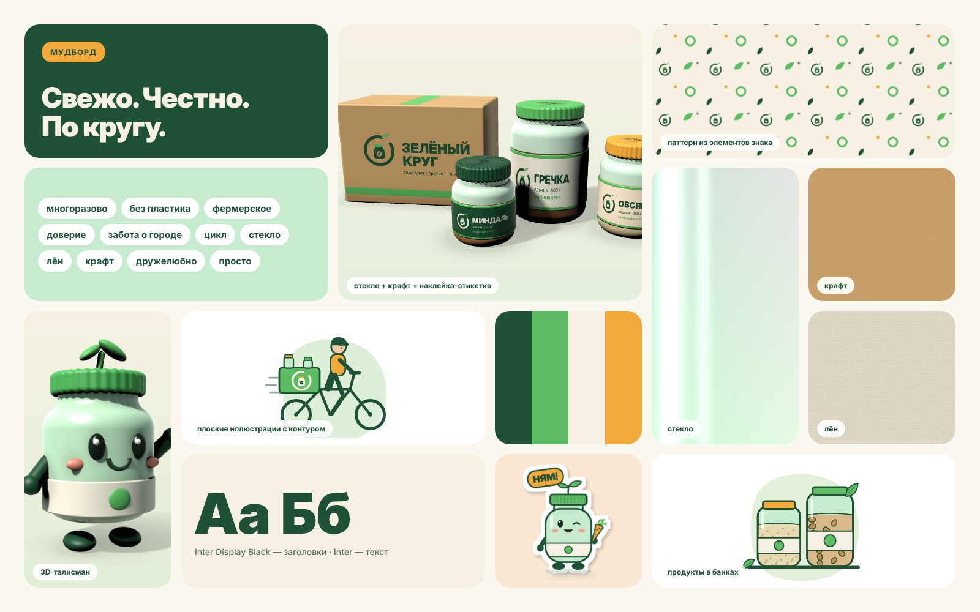
Мудборд
Настроение
Свежо, честно, по-соседски
Натуральные фактуры: стекло, лён, крафт
Плоские иллюстрации с тёмным контуром
Мягкий 3D для персонажа
Много воздуха, крупные скругления
Notes:
Мудборд задаёт визуальное направление сайта до начала вёрстки.

Slide 7
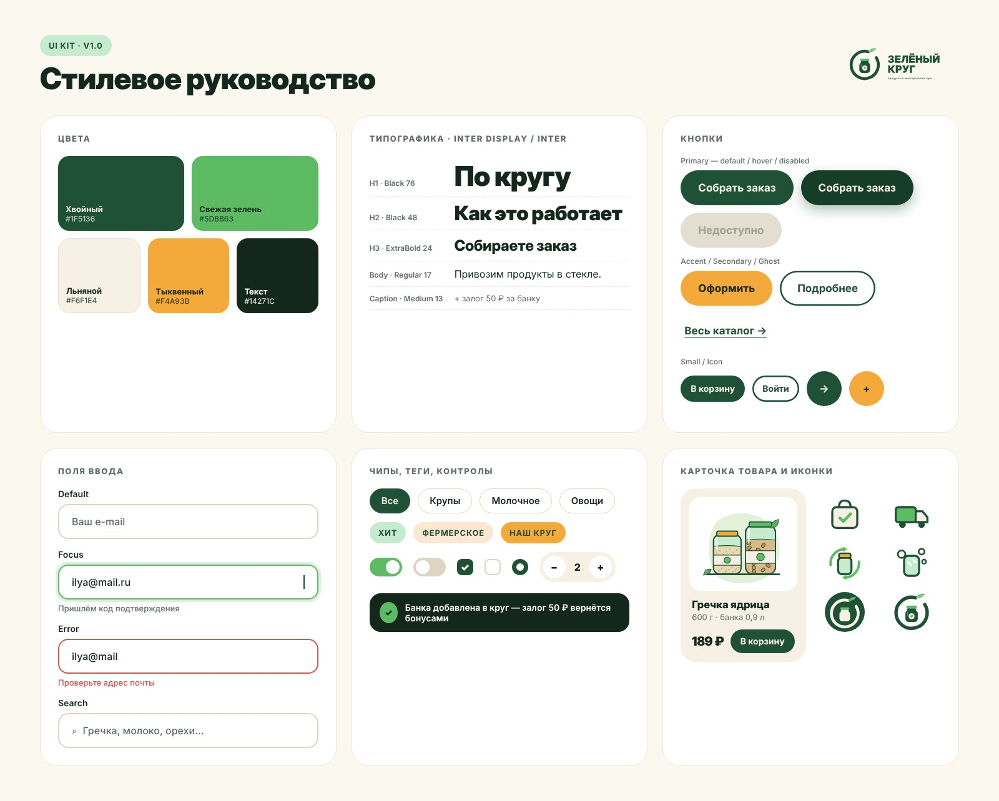
Стилевое руководство (UI Kit)
Что входит
Цвета с HEX-кодами и ролями
Типографика: H1–H3, основной текст и подписи
Кнопки: основная, акцентная, вторичная, текстовая, иконка; состояния default / hover / disabled
Поля ввода: обычное, в фокусе, с ошибкой, поиск
Чипы, теги, переключатели, чекбоксы, счётчик количества, уведомление
Карточка товара и набор иконок
Все кнопки — «таблетки» со скруглением 999px: форма повторяет круг из логотипа.

Slide 8
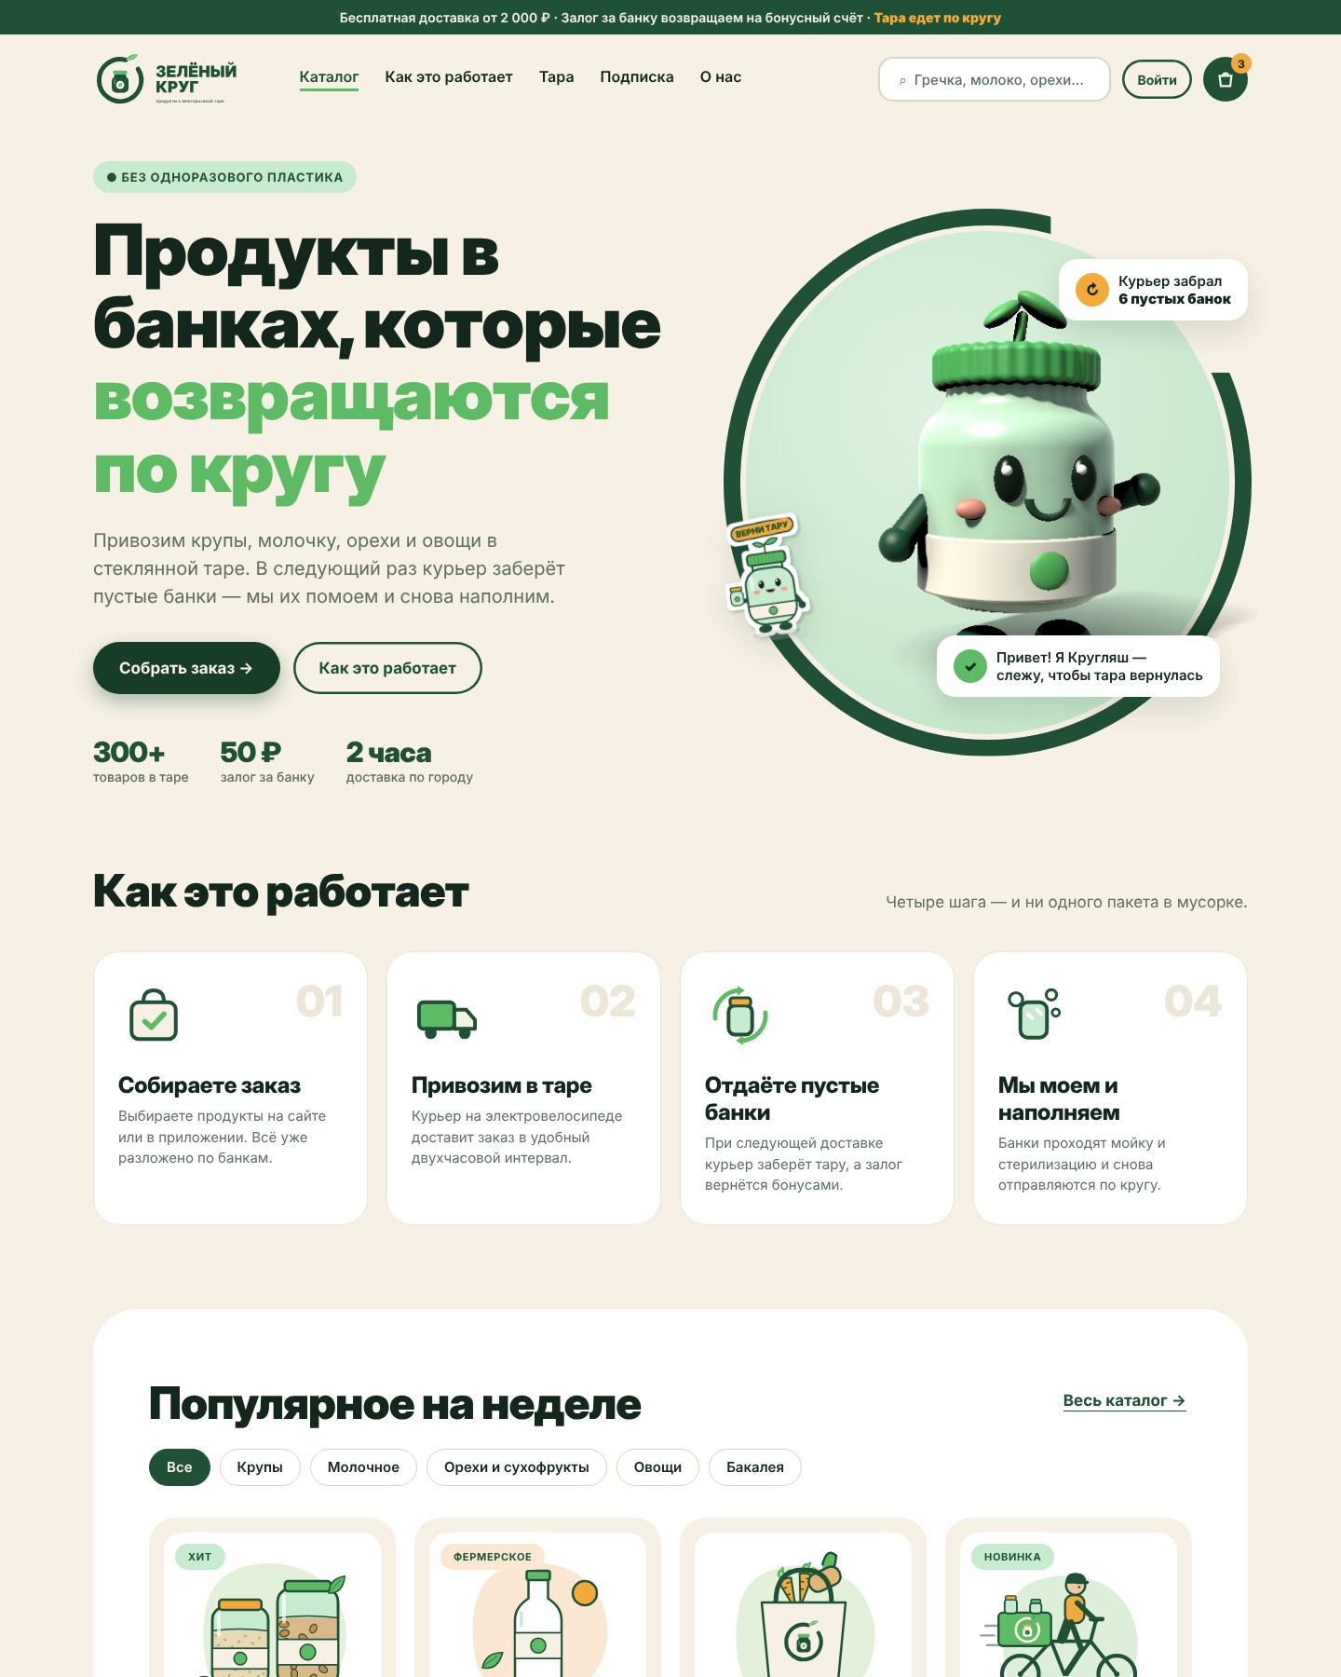
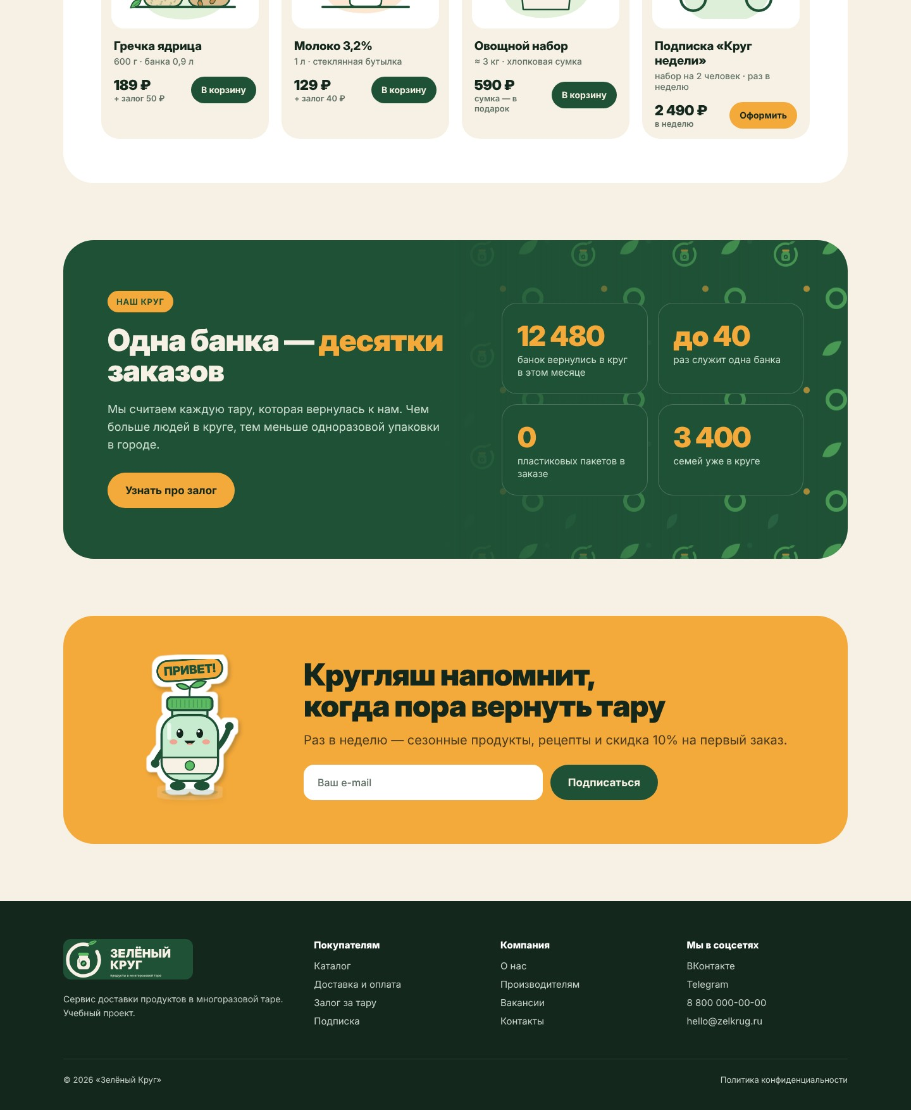
Главная страница сайта — Desktop 1440 px
Структура страницы
Шапка: логотип, меню, поиск, корзина
Первый экран: оффер, 2 кнопки, 3D-талисман
«Как это работает» — 4 шага
Каталог с фильтрами-чипами
Блок «Наш круг» с цифрами
Подписка на рассылку
Подвал с контактами
Notes:
Макет главной страницы для экрана 1440 px. Страница длинная, поэтому показана двумя частями: слева верх, справа низ.

Slide 9
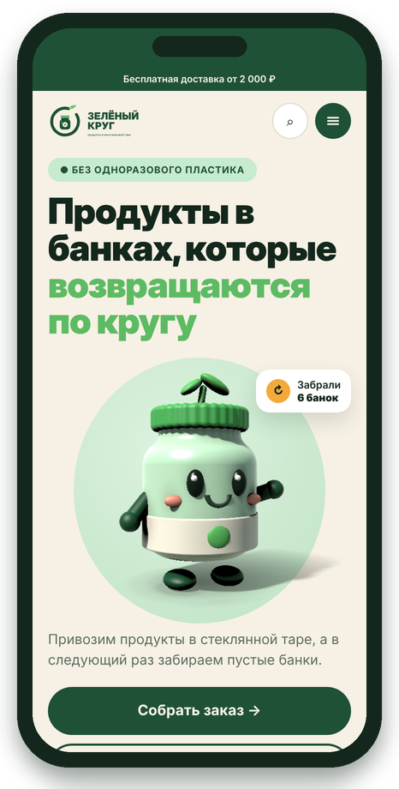
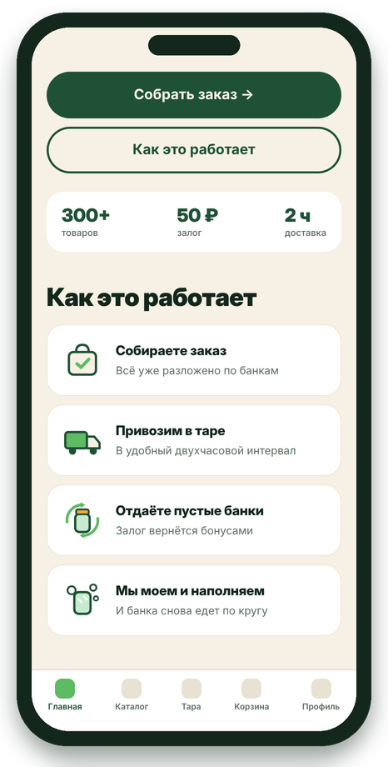
Адаптация под мобильную версию — 390 px
Что изменилось на мобильном
Меню спрятано в «бургер», поиск — в иконку
Заголовок уменьшен с 76 до 42 px, текст сокращён
Кнопки растянуты на всю ширину — по ним легко попасть пальцем
Талисман встал между заголовком и текстом, чтобы первый экран оставался ярким
Цифры собраны в одну компактную плашку
Шаги «Как это работает» — вертикальным списком
Снизу таб-бар с основными разделами

Slide 10
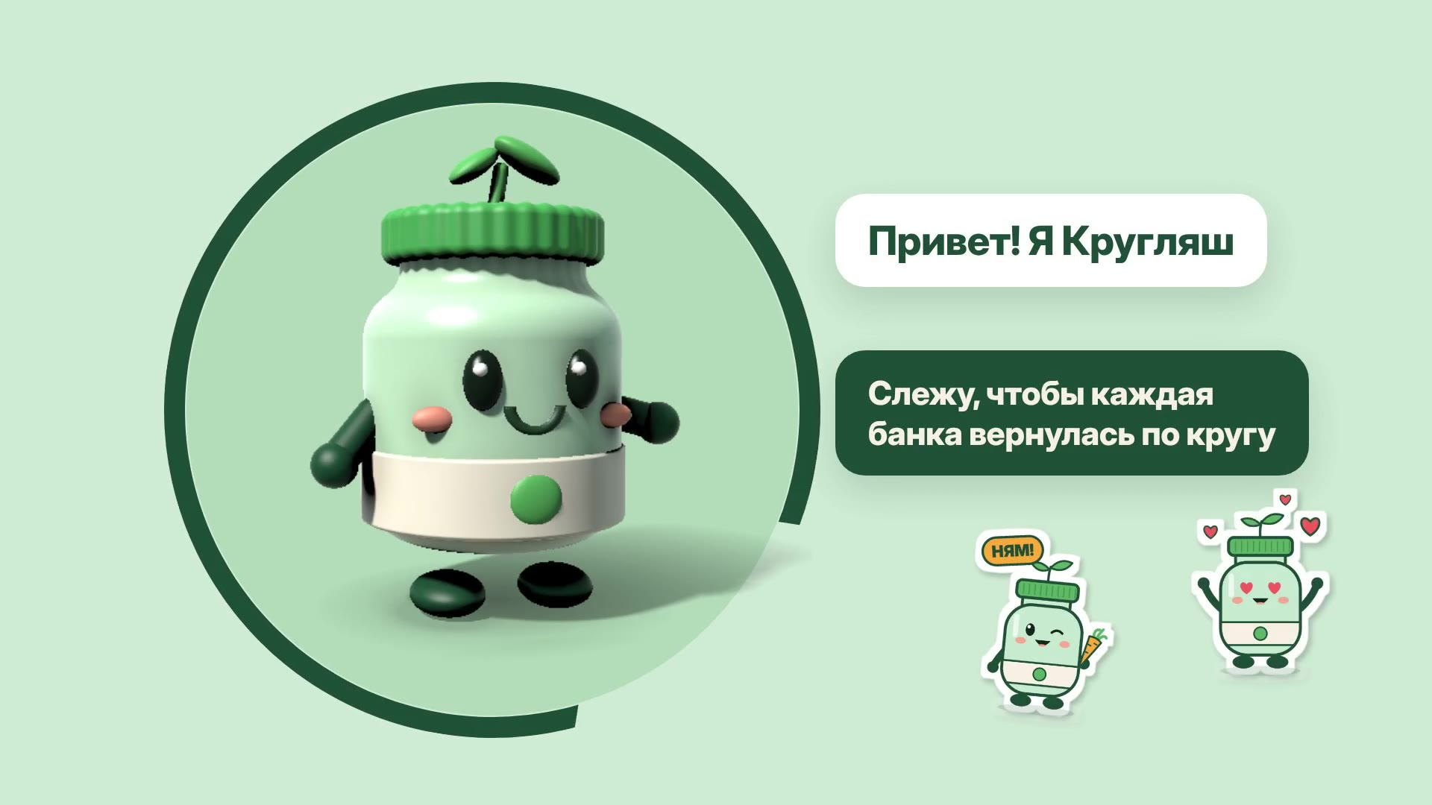
Рекламный видеоролик · 24 секунды
Раскадровка
0–4 с
Кольцо рисуется, вырастает лист, падает банка: собирается логотип
4–9 с
«Продукты в стекле. Без пластика» и фирменные иллюстрации
9–14 с
Кругляш машет и знакомится со зрителем
14–20 с
Схема «Заказ → Доставка → Возврат → Мойка»
20–24 с
Логотип, сайт и промо «−10% на первый заказ»
Нажмите на видео, чтобы воспроизвести · 1920×1080, со звуком
Переходы между сценами — круговая шторка (мотив круга). Музыка — короткий акустический луп.

Slide 11










Гифки и стикеры для соцсетей
GIF-анимации: привет · сплю · люблю · тара по кругу · 3D-поворот
Стикерпак для Telegram и ВКонтакте: PNG 512×512 с белой обводкой

Slide 12
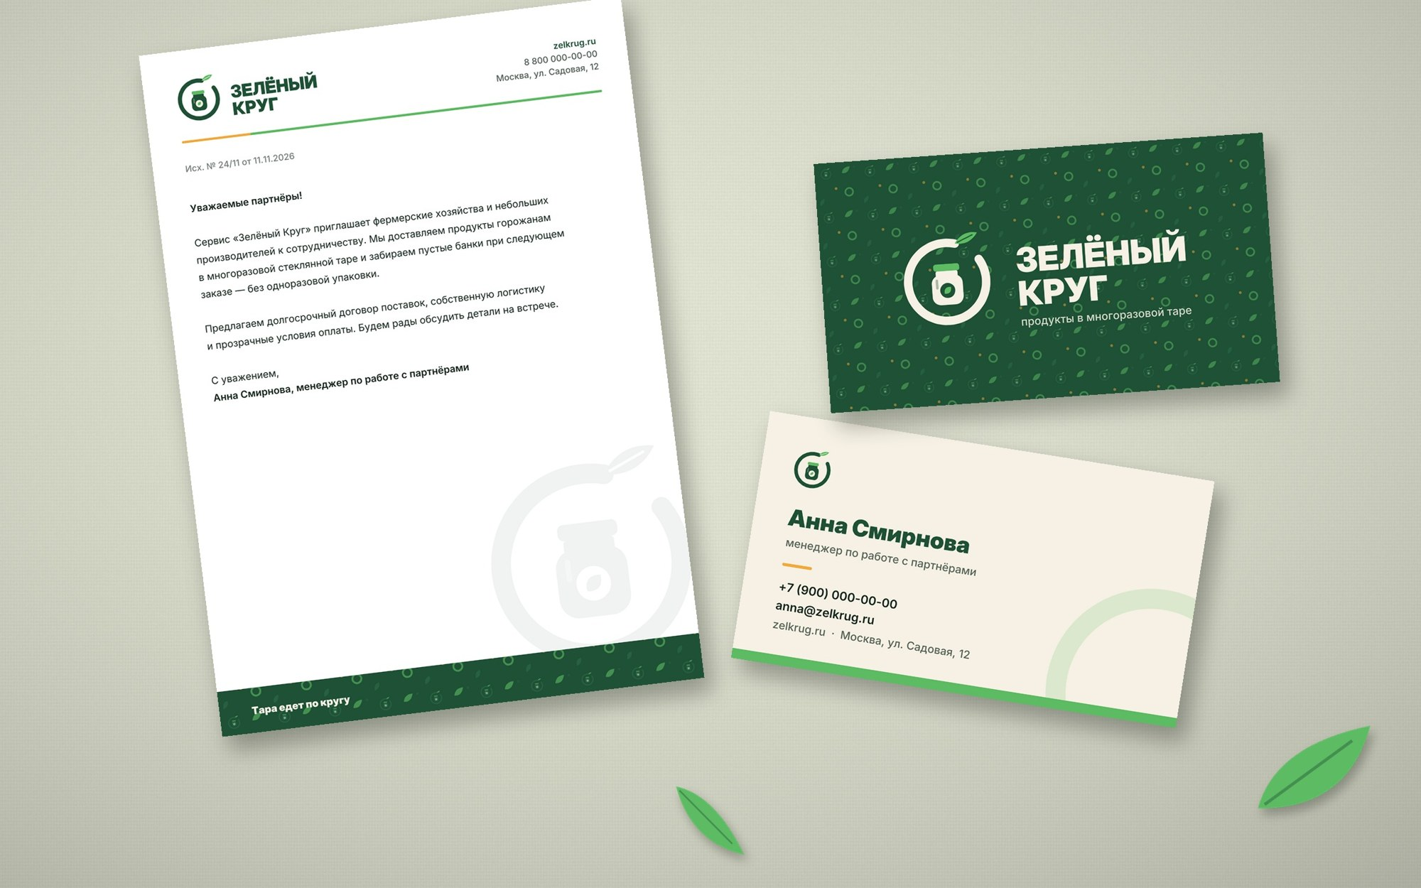
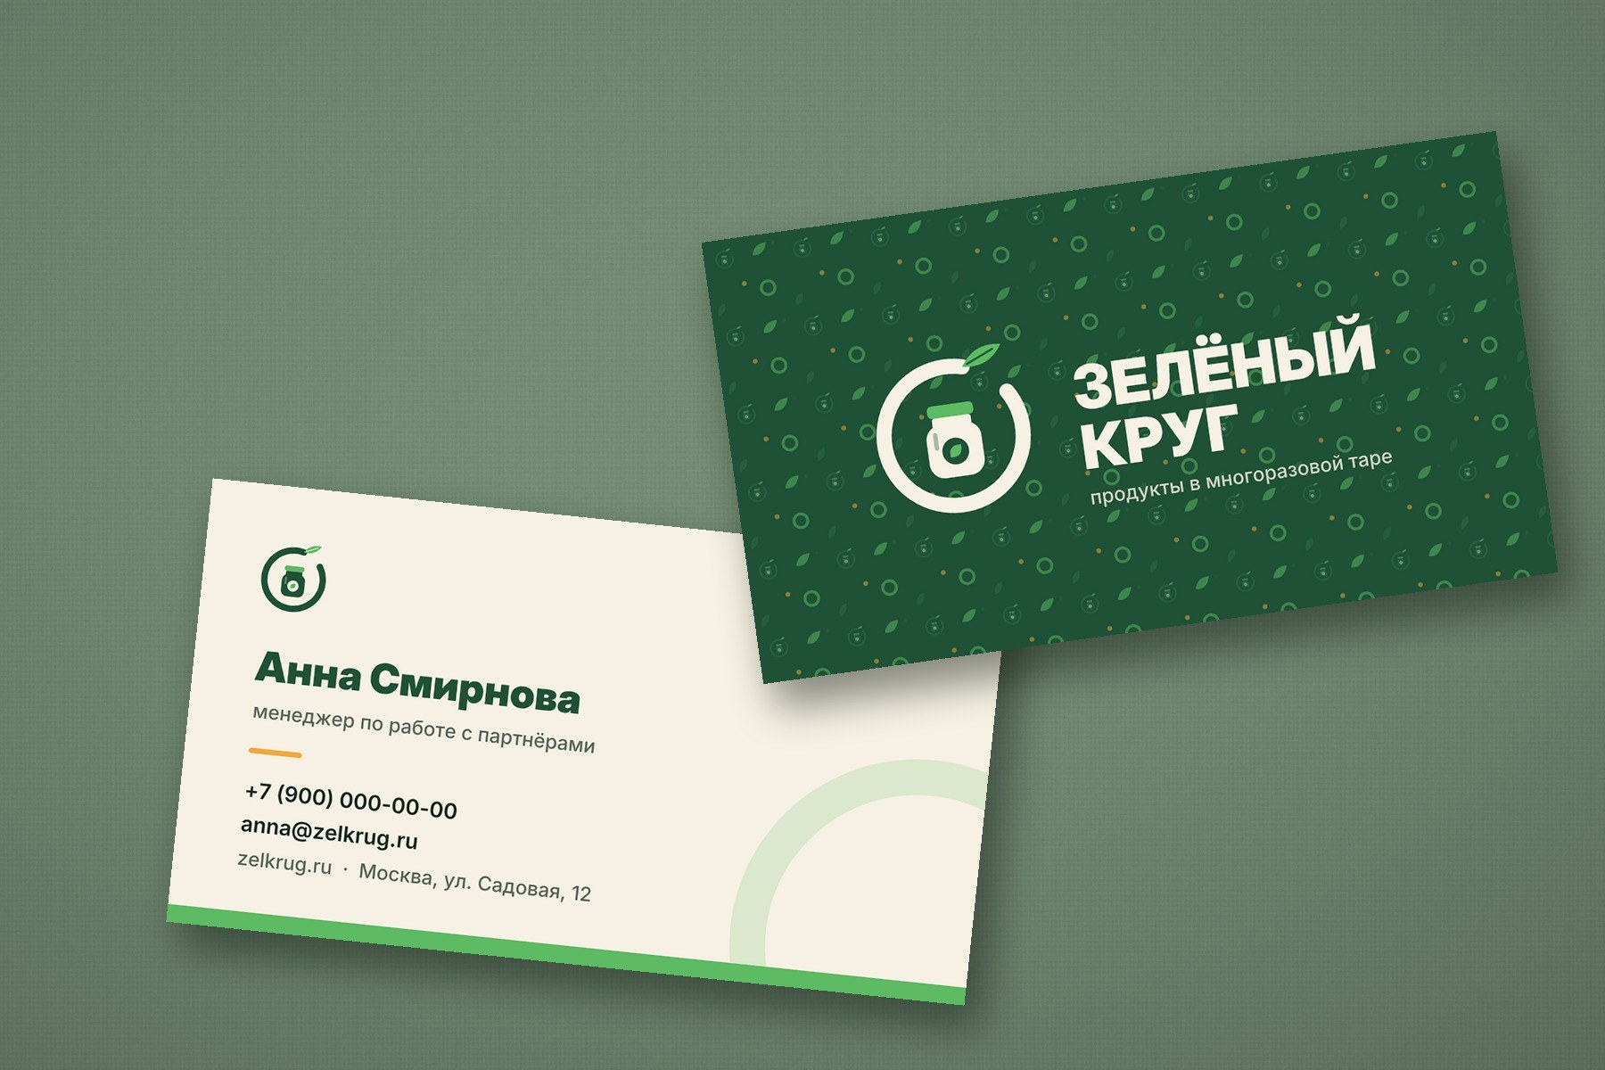
Мокапы: фирменный бланк и визитка
Визитка 90×50 мм: лицевая сторона — знак на фоне паттерна, оборот — контакты на льняном фоне.
Обе стороны визитки и бланк сделаны в векторе и готовы к печати.
Бланк A4: логотип и контакты в шапке, крупный знак-водяной знак, нижний колонтитул с паттерном.

Slide 13
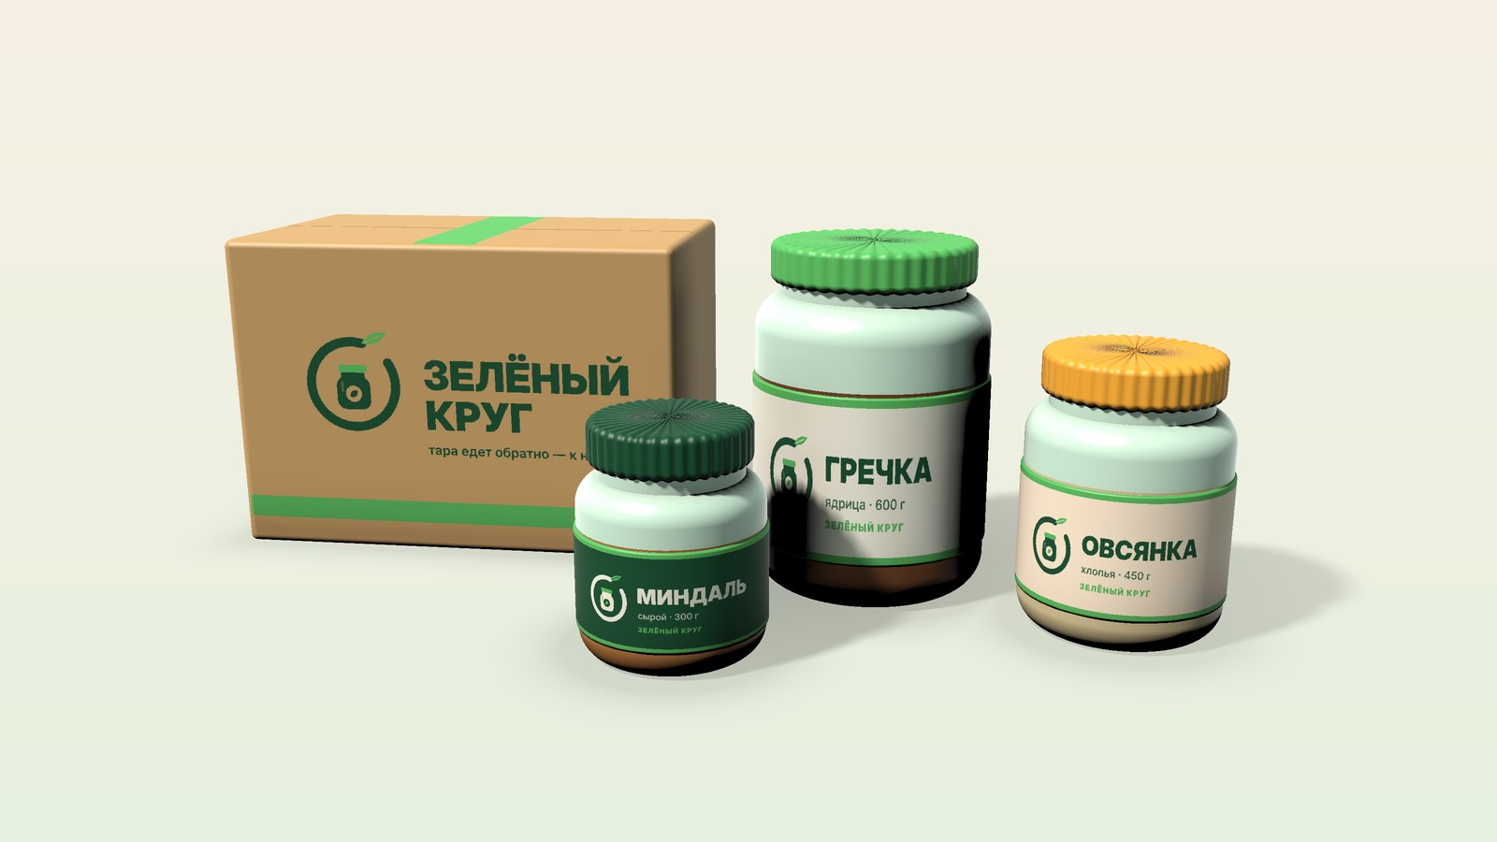




Дополнительно: дизайн упаковки в 3D
Развёртки этикеток
Сзади на этикетке — «Верни банку, получи бонус»
Банки с этикетками и крафтовая коробка доставки. Этикетка натянута на 3D-цилиндр как текстура.

Slide 14



Дополнительно: фирменные паттерны
Раппорт (повторяющийся фрагмент) собран из элементов логотипа: знак, лист, кольцо, точки-зёрна.
Где используется
Фон блоков на сайте и в ролике
Лицевая сторона визитки, колонтитул бланка
Тишью-бумага и скотч для коробок доставки

Slide 15








Дополнительно: фирменные иллюстрации
Крупы в банках
Молоко в стекле
Эко-сумка
Курьер на велосипеде
Иконки «Как это работает»
Единый приём: плоская заливка из палитры, тёмно-зелёный контур одной толщины, мягкое пятно-подложка. Иллюстрации используются на сайте, в рекламе и соцсетях.

Slide 16
Спасибо за внимание!
Тара едет по кругу — присоединяйтесь

